Slide 1
09 – Best Practices und Performance
Numerische Grundlagen der Data Science
Lukas Hollenstein

Slide 2
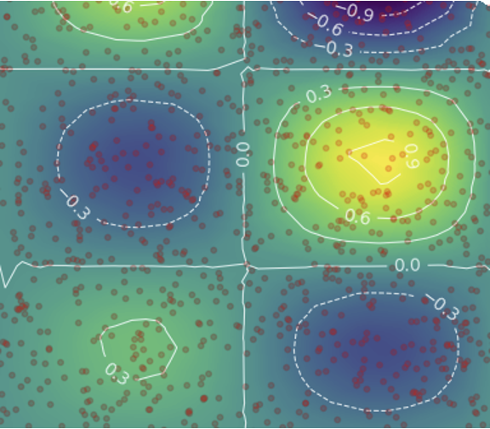
Inhalt
Rekapitulation
Themenübersicht
Typen von Verfahren
Rest Practices
Performance Profiling

Slide 3
Themenübersicht
Grundlagen:
Arbeiten mit mehrdimensionalen Arrays
Lineare Algebra
Funktionen und Daten darstellen
Zwischenwerte schätzen: Interpolation
Gleichungen lösen: Nullstellen & Fixpunkte
Ableitung in einer und mehreren Variablen
Integration
Anwendungen der Integration
Zufallszahlen simulieren
Stochastische Prozesse

Slide 4
Themenübersicht
Grundlagen:
Arbeiten mit mehrdimensionalen Arrays
Lineare Algebra
Funktionen und Daten darstellen
Zwischenwerte schätzen: Interpolation
Gleichungen lösen: Nullstellen & Fixpunkte
Ableitung in einer und mehreren Variablen
Integration
Anwendungen der Integration
Zufallszahlen simulieren
Stochastische Prozesse

Slide 5
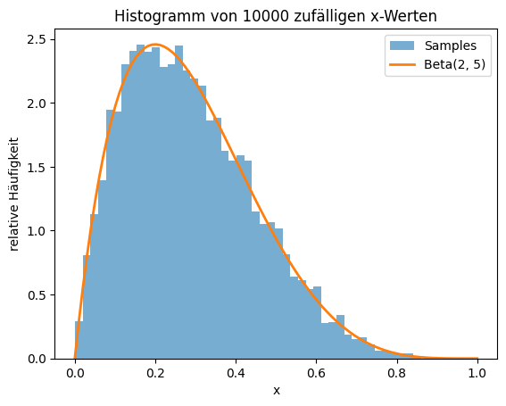
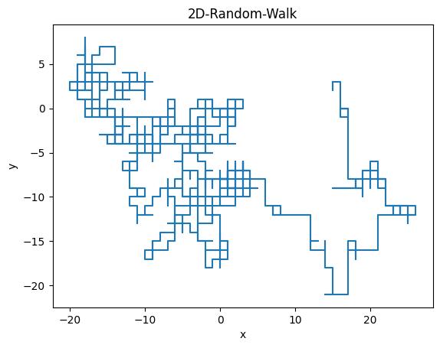
Ausblick
Grundlagen:
Arbeiten mit mehrdimensionalen Arrays
Lineare Algebra
Funktionen und Daten darstellen
Zwischenwerte schätzen: Interpolation
Gleichungen lösen: Nullstellen & Fixpunkte
Ableitung in einer und mehreren Variablen
Integration
Anwendungen der Integration
Zufallszahlen simulieren
Stochastische Prozesse

Slide 6
Typen von Verfahren
Punktweise Approximation
Iterative Verfahren

Slide 7
Typen von Verfahren
Interpolation
Ableitung
Trapezregel (h fix)
Punktweise Approximation
Näherungsweise Berechnung um Punkte herum
Daten vs. Funktion
Lohnt sich dann wenn kein Modell (Funktion) bekannt ist, oder dieses aufwändig zu berechnen ist.
Anwendung: Grafische Darstellung, Hilfsmittel für iterative Verfahren
Iterative Verfahren
Schrittweise Annäherung an einen speziellen Punkt
Einfachster Fall: Feste Schrittgrösse
Erweiterungen: z.B. dynamische Anpassung der Schrittweite oder der Lernrate
Abbruchkriterien: Konvergenz, Fehlerabschätzung
Anwendungen: Gleichungen lösen, Optimierung (Anpassen, Lernen, etc.)
Wenn nur Daten vorhanden, dann müssen Zwischenpunkte geschätzt werden → Interpolation oder Modellierung
Newton & Bisektion
Gradient Descent Trapezregel (h dynamischer)

Slide 8
Best Practices: Ziele

Slide 9
Best Practices: Ziele
Korrektheit:
Der Code implementiert das mathematische Konzept korrekt und gibt Fehlermeldungen bei inkonsistenten Parametereinstellungen.
Genauigkeit & Stabilität:
Der Code liefert innerhalb einer gegebenen Toleranz genaue Ergebnisse und ist robust gegenüber numerischen Instabilitäten und Rundungsfehlern.
Effizienz / Performance:
Der Code ist optimiert, um die bestmögliche Leistung aus der zugrundeliegenden Hardware herauszuholen.
Modularität:
Der Code ist modular, kombinierbar und wiederverwendbar, was das Testen und Debuggen erleichtert.
Verständlichkeit:
Der Code ist gut strukturiert, dokumentiert und leicht verständlich.

Slide 10
Best Practices: Massnahmen (Richtlinien, Prinzipien)

Slide 11
Best Practices: Massnahmen (Richtlinien, Prinzipien)
Korrektheit:
Vorgehen beschreiben (Spezifikation). Inputs auf Konsistenz prüfen. Implementation testen.
Genauigkeit & Stabilität:
Vertrauenswürdige bestehende Lösungen nutzen (NumPy, SciPy, Pandas, etc.). Numerische Instabilität vermeiden. Toleranzen definieren und sinnvolle Defaults setzen.
Effizienz / Performance:
Der Code ist optimiert, um die bestmögliche Leistung aus der zugrundeliegenden Hardware herauszuholen. Vektorisierung, Parallelisierung, Kompilierung nutzen. IO vermeiden.
Modularität:
Funktionen erfüllen nur eine Aufgabe. Transformation statt Mutation. Klare und konsistente Schnittstellen.
Verständlichkeit:
Der Code ist gut strukturiert. Variabelnamen sprechen für sich. Der Code ist dokumentiert.

Slide 12



Wo nicht anders genannt, steht dieses Werk unter der Lizenz CC BY-SA 4.0, https://creativecommons.org/licenses/by-sa/4.0/, Lukas Hollenstein / ZHAW, ICLS Institute of Computational Life Sciences (2025)
Die Marke ZHAW ist von der vorliegenden Lizenz CC BY-SA 4.0,​
https://creativecommons.org/licenses/by-sa/4.0/, unberührt. Gemäss Abschnitt 2.b.2 der Lizenz werden Patent- und Kennzeichenrechte durch die vorliegende Public License nicht lizenziert.
Die erkennbaren Personen haben sich schriftlich mit der Nutzung zu Lern- und Lehrzwecken und der Veröffentlichung unter der vorliegenden Lizenz einverstanden erklärt.​​
Notes:
Lizenz des Werkes
ggf. Disclaimer zu Marken
ggf. Einverständnis abgebildete Personen

